Slide 1

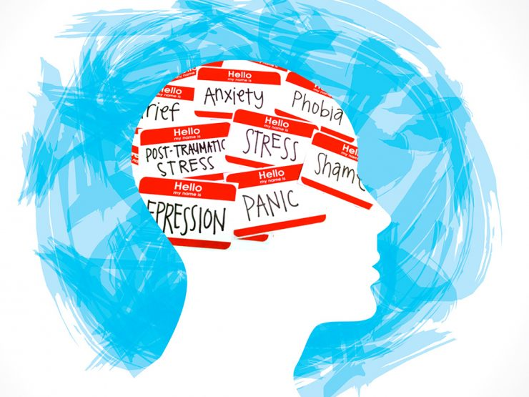

Salud Mental en las enfermedades reumáticas
Participación de factores biopsicosociales.
Dr. José Antonio Cetina Manzanilla FACP

Slide 2
Salud mental
El impacto del estado de la salud mental particularmente en las enfermedades reumáticas de curso crónico puede ocasionar depresión , ansiedad, trastornos del sueño, fatiga, soledad y aislamiento que puede conducir a falta de apego al tratamiento con respuesta poco favorable y progresión de la enfermedad.
Hay estudios que confirman la relación entre condiciones reumatológicas y comorbilidades psicológicas
(Beresford,2017; Hooten,2016; Matcham,2013)

Slide 3

Salud mental
La salud mental se define como una situación de equilibrio que experimenta el individuo respecto a aquello que lo rodea; cuando se consigue este equilibrio las personas pueden participar de la vida sin problemas alcanzando su propio bienestar.

Slide 4
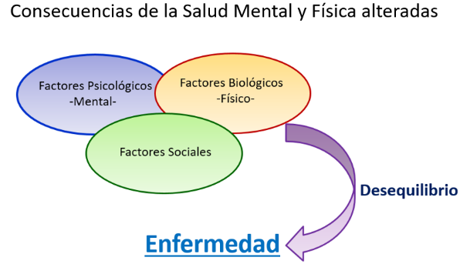
Salud mental
Con frecuencia las enfermedades son debidas a un desequilibrio ya sea del sistema inmunológico, hormonal, alteraciones metabólicas, proceso de envejecimiento a los que se asocian factores ambientales y genéticos.

Slide 5

Salud mental en las enfermedades reumáticas
En las enfermedades reumáticas coexisten síntomas constitucionales y otros específicos derivados del daño articular, predomina el dolor, la inflamación, la limitación funcional y la discapacidad de grado variable, síntomas frecuentemente agravados por la presencia de factores psicosociales. Los síntomas frecuentes son la depresión, la ansiedad, trastornos del sueño, alteraciones cognitivas, producto de la falta de afrontamiento y aceptación ante estas enfermedades capaces de influir en su comportamiento.

Slide 6
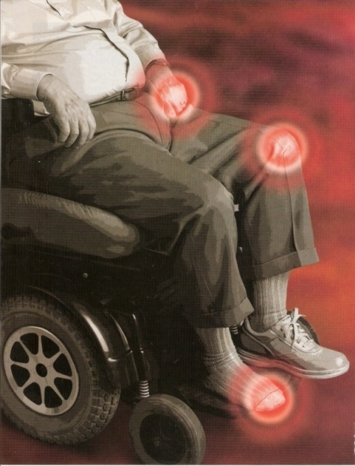
Componentes capaces de afectar la salud mental en las enfermedades reumáticas
Cronicidad de la enfermedad
Discapacidad
Pérdida de la independencia
Factores económicos
Falta de integración familiar
Alteración en la calidad de vida
* Todos estos factores son frecuentes en las enfermedades crónicas: reumáticas, cardiovasculares metabólicas, secuelas de evento vascular cerebral etc.

Slide 7

Participación de los factores biopsicosociales en las enfermedades reumáticas
Factores biopsicosociales negativos relacionados con el proceso de adaptación ante la enfermedad
La adaptación es un proceso de ajuste a una cosa, ser o circunstancia, los cambios pueden ser ocasionados por agentes internos o externos.
En el proceso de aceptación existen factores negativos que influyen en el comportamiento de las enfermedades reumáticas: depresión , ansiedad, historia de abuso sexual o físico, trastornos psiquiátricos y del sueño y otros estresores
Silver 2018

Slide 8
Factores psicosociales negativos
Depresión y ansiedad. Ambas son consideradas como factores psicosociales negativos, se asocian frecuentemente a enfermedades reumáticas de curso crónico: Artritis reumatoide (AR), Artritis idiopática juvenil (AIJ ) , Osteoartrosis (OA), Fibromialgia (FM) , Lupus eritematoso sistémico (LES) Espondilitis anquilosante (EA), Lumbalgia (L), Osteoporosis (OP), por mencionar algunas de ellas
Otros factores negativos son: la desesperanza del aprendizaje, antecedentes de abuso sexual o físico y trastornos del sueño
Potter,2002; Reisine,2004; Reisine, 2006

Slide 9
Factores psicosociales positivos
Pueden influir positivamente el proceso de adaptación en las enfermedades reumáticas; el control de los síntomas, la reincorporación a las actividades laborales o de la vida diaria, se asocian a una mejor adaptación, su interpretación es la autosuficiencia y el optimismo.
Autosuficiencia
Optimismo
Estrategias de afrontamiento
Silver, 2018

Slide 10
Estrategias de Afrontamiento
La aceptación del dolor crónico es una estrategia de afrontamiento que incluye componentes de acción directa y pasiva, particularmente en pacientes con FM. Estas estrategias involucran: la aceptación la cual es improbable que la medicación elimine completamente el dolor, sin que se considere como una falla personal.
Intervención psicosocial
Existe relación entre la intervención psicosocial y el estado de salud, estas comprenden: a) educación del paciente, b) entrenamiento de habilidades de afrontamiento c) prevención de recaídas
Viane,2004. Keefe, 2004

Slide 11
Habilidades personales de adaptación a las enfermedades crónicas
Los cambios en el estilo de vida y de conducta se presentan frecuentemente en el paciente reumático asociados a cansancio, dolor, fatiga, limitación funcional, falta de ánimo (abulia), inflamación articular, tristeza, incomprensión, frustración, ansiedad, depresión y angustia.

Slide 12
Procesamiento cognitivo
Es bien conocida que la calidad de vida en los pacientes con enfermedad crónica es menor que en personas sanas, sin embargo esta diferencias pueden ser menores o nulas cuando se compara la salud mental en donde intervienen factores biopsicosociales; el efecto negativo de la enfermedad sobre el bienestar de la persona puede modificarse mediante diferentes estrategias cognitivas.
Terapia cognitiva conductual (TCC)
La TCC es una forma de tratamiento psicológico en una amplia variedad de trastornos incluyendo fobias, adicción, depresión y ansiedad. Es un tipo de tratamiento psicoterapéutico que ayuda a los pacientes a comprender que los pensamientos y sentimientos influyen en su comportamiento. La principal característica de la TCC es la identificación de pensamientos negativos que juegan un papel importante en la perpetuación de los problemas de salud

Slide 13
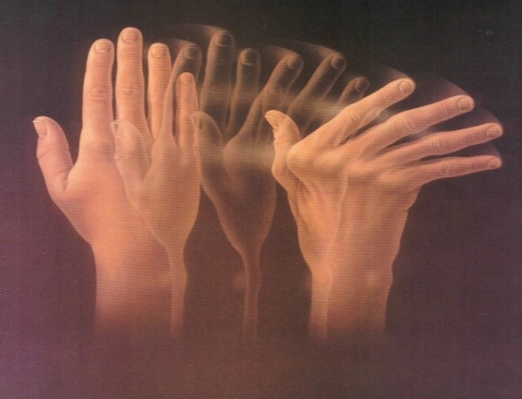
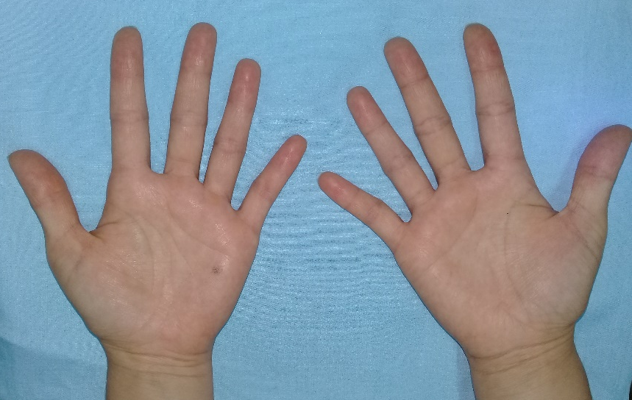

Artritis Reumatoide
La AR influye en numerosos aspectos de la vida de los pacientes: actividades en el trabajo, status socioeconómico, relación familiar, social y actividades recreativas. Es una enfermedad inflamatoria de origen autoinmune, sistémica, de curso crónico, impredecible con evolución progresiva que conduce a discapacidad y aumento en la mortalidad si no es tratada oportunamente. Su causa es aún desconocida pero intervienen factores ambientales e individuales que precipitan la aparición de la enfermedad. Alteraciones en la inmunidad humoral y celular son factores claves en el comportamiento de la enfermedad.

Slide 14
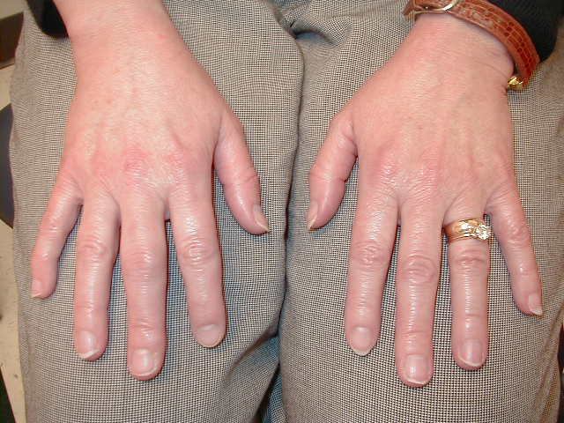
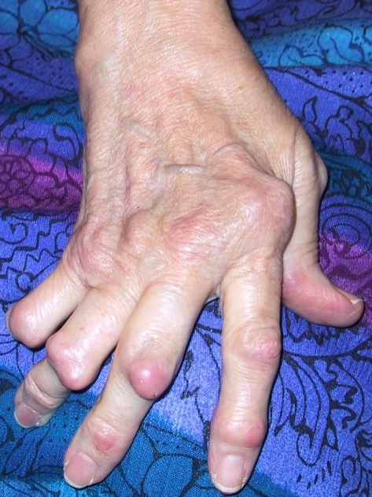
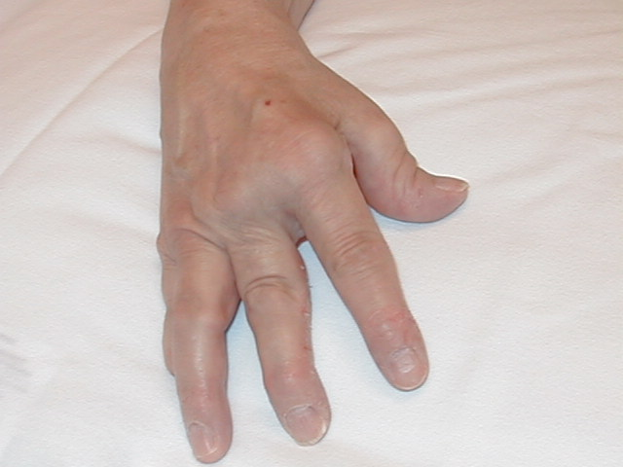
Artritis Reumatoide
Los trastornos de salud mental mas comunes en la AR son depresión, somatización. Ansiedad, trastorno obsesivo compulsivo, inestabilidad en la relaciones interpersonales.
Depresión 20 por ciento comparado con 5 a 13 por ciento población general.
La depresión en pacientes con AR se asocia a una mayor mortalidad y comorbilidad (otras enfermedades) . La depresión previa no tiene ninguna relación con la artritis

Slide 15
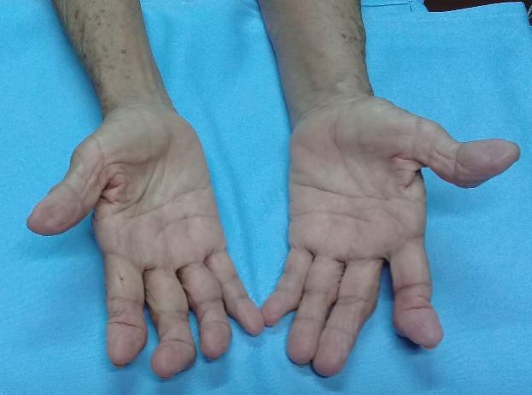
Osteoartrosis
La osteoartritis (OA) es la enfermedad musculoesquelética más frecuente a nivel mundial afecta al 12 % de la población general, su prevalencia aumenta con la edad ocasiona dolor articular, discapacidad particularmente cuando se localiza en rodillas; se caracteriza por degeneración del cartílago articular, formación de osteofitos y estrechamiento asimétrico del espacio articular, estos cambios ocasionan dolor y discapacidad y crean una carga sustancial individual, social y económica.
La presencia de estresores, falta o disminución en la productividad y percepción económica, la edad y la discapacidad causan alteraciones en la salud mental tales como depresión, ansiedad, trastornos del sueño y actividades psicomotoras
Los factores psicológicos presentes en 19.76 % en varones y 19.16 % en mujeres
Johnson, 2014; Pencharz, 2004; Hunter, 2014; Lawrence, 2008; Litwic, 2013, Lories, 2011

Slide 16
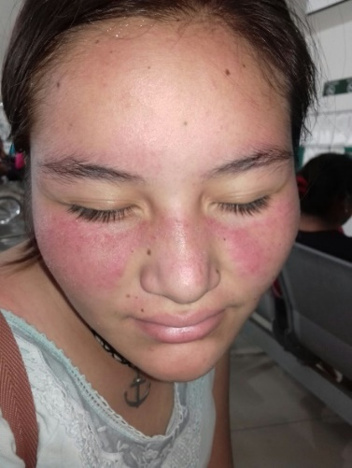

Lupus Eritematoso Sistémico
La depresión es una comorbilidad frecuente en pacientes con LES, se presenta en casi 60% de los pacientes adultos, su etiología es multifactorial, incluyendo inflamación del sistema nervioso central, factores psicológicos relacionados con la enfermedad crónica, efecto del tratamiento con córticoesteroides, factores sociales, culturales y genéticos
La depresión se asocia con resultados adversos en los pacientes con LES, pobre adherencia al tratamiento y utilización más frecuente de los servicios de salud.
Los pacientes jóvenes con LES tienen mayor riesgo para presentar depresión
Knight, 2018; Palagini, 2013; Julian,2009

Slide 17
Fibromialgia
La FM es la causa más frecuente de dolor musculoesquelético generalizado, frecuentemente se asocia a fatiga, trastornos cognitivos, síntomas psiquiátricos y a una gran variedad de síntomas somáticos.
Alteraciones psiquiátricas, comprenden trastornos del sueño, depresión, ansiedad, estrés postraumático más frecuentes en la FM que en otras enfermedades reumáticas como la AR y la OA. Aproximadamente el 25% de los pacientes con FM tienen depresión mayor concurrente y 50% tienen en alguna etapa de la vida de depresión.
Los cambios en el estado del humor son mas frecuentes que en otras enfermedades reumáticas
Goldenberg,2018. Aguglia,2011; Arnold,2006; Chang,2015; Soriano,2015; Toussaint,2014.

Slide 18
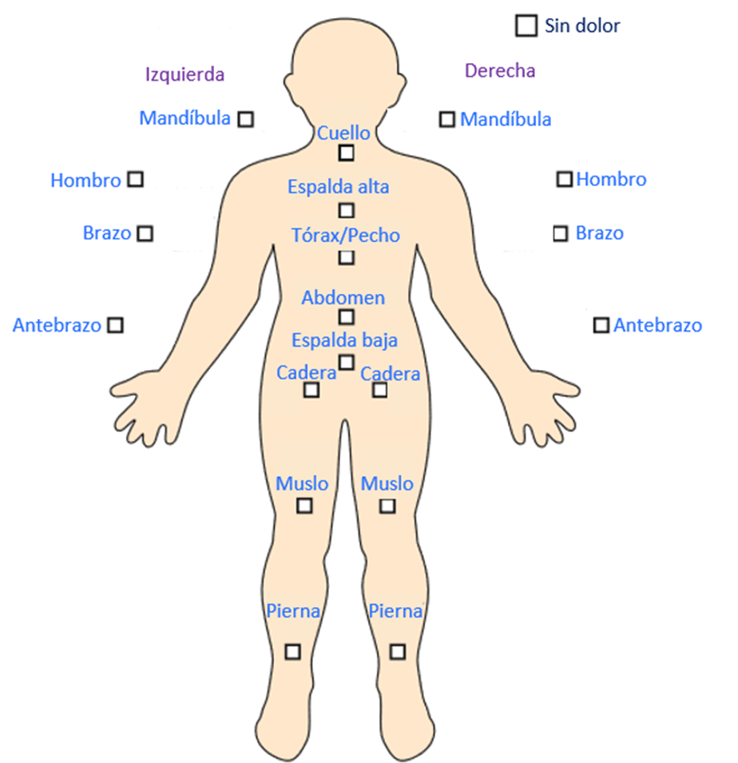
Áreas del dolor
Mandíbula Izquierda
Mandíbula Derecha
Cintura Escapular Izquierda
Cintura Escapular Derecha
Brazo superior izquierdo
Brazo superior derecho
Antebrazo izquierdo
Antebrazo derecho
Cadera (glúteo trocánter) izquierda
Cadera (glúteo trocánter) derecha
Muslo izquierdo
Muslo derecho
Parte inferior de la pierna izquierda
Parte inferior de la pierna derecha
Tórax
Abdomen
Cuello
Región dorsal de la espalda
Región lumbar
Puntaje WPI:
(entre 0 y 19)

Slide 19
Severidad de los síntomas escala SS
Severidad de los síntomas
Fatiga | 0 | 1 | 2 | 3
Despertar cansado | 0 | 1 | 2 | 3
Síntomas cognitivos | 0 | 1 | 2 | 3
Síntomas somáticos | 0 | 1 | 2 | 3
Puntaje SS
(entre 0 y 12)
0= sin problemas/síntomas
1= problemas ligeros o leves, síntomas generalmente leves o intermitentes o pocos síntomas
2= problemas moderados, considerables, generalmente presentes y/o con nivel moderado o numero moderado de síntomas
3= problemas severos, generales continuos que alteran la vida o muchos síntomas
Wolfe f. et al. The america College Of Rheumatology preliminary diagnosis criteria for fibromialgia and measurement of symptom severity. Arthritis care & Res. 2010;62(5):600-610

Slide 20

Conclusiones
Los factores biopsicosociales se asocian a las enfermedades reumáticas e influyen en su comportamiento ante el paciente; estos factores comprenden la depresión , la ansiedad, exposición a agentes estresores y trastornos del sueño entre otros, son capaces de afectar la capacidad de los pacientes para afrontar las enfermedades crónicas como en la AR, OA, LES y FM por mencionar algunas de ellas .
La prevalencia clínica de la depresión y la ansiedad es casi 2 veces mas frecuentes en los pacientes con enfermedad reumática que en la población en general
Silver, 2018

Slide 21


Conclusiones
Es importante considerar el manejo integral del paciente reumático los factores biopsicosociales asociados ya que estos contribuyen a una mayor percepción del dolor, discapacidad y menor calidad de vida de ahí la importancia de considerar en forma integral el manejo del paciente reumático
Coscolla,2008;Karpansalo,2005.

Slide 22


